Slide 1
Учись доброму, так худое и на ум не пойдёт
Иванова Юлия, 5 класс
Кузнецова Элеонора, 5класс
Янин Сергей, 5 класс
Кордыш Александр, 5класс
2012

Slide 2
Почему в сказках всегда побеждает добро?
Я думаю, что добра в мире больше.

Slide 3
Как мы работали
Работа со словарём, нашли определение слов «сказка», «добро».
Прочитали сказки: «Царевна-лягушка» и «Иван-крестьянский сын и Чудо-юдо».
Нашли положительных и отрицательных героев.
Составили таблицу добрых и злых дел героев и проанализировали их.
Составили таблицу с выводами.
Подвели итоги наших наблюдений.

Slide 4
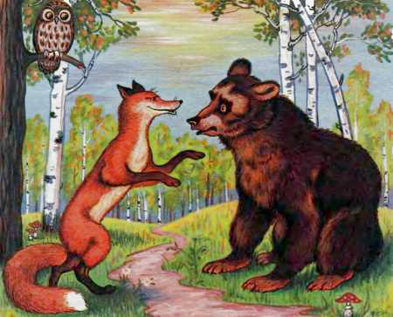
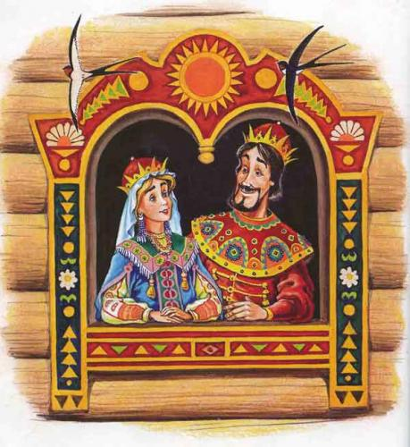
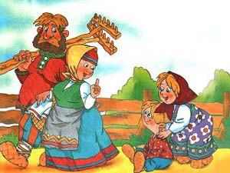
Сказка – занимательный рассказ о необыкновенных вымышленных событиях и приключениях.
Сказки бывают:
Бытовые
Волшебные
О животных

Slide 5
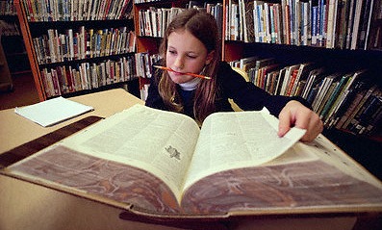
ДОБРО́ - благо, что честно и полезно, все, чего требует от нас долг человека, гражданина, семьянина; противоположно худу и злу. (В.Даль)
Пословицы:
Добро делай, никого не бойся.
От добра худа не бывает.
За добро злом не платят.

Slide 6
Наши любимые сказки

Slide 7
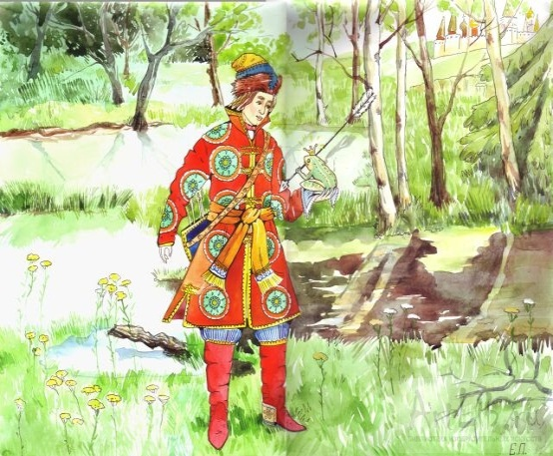
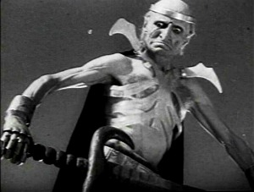
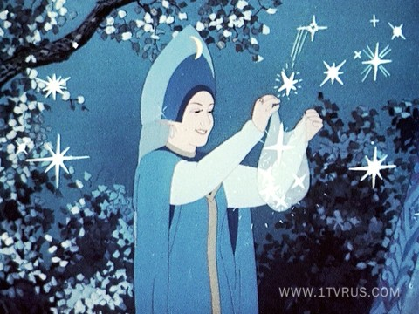
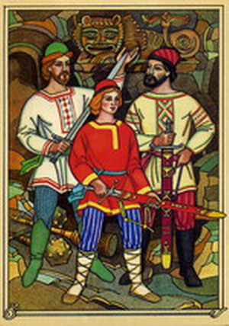
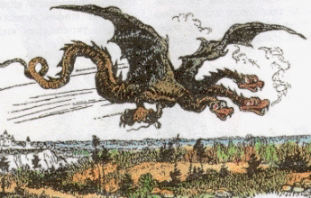
Сказочные герои
Положительные
Отрицательные

Slide 8
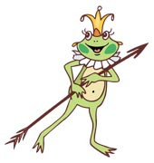
Герой | Поступок, вывод
Иван-царевич Царевна-лягушка Иван-крестьянский сын | Исполнил наказ отца: «Где стрела упадёт – там и сватайтесь». «Пошёл искать жену свою…» Был добр со всеми, кого встретил: поздоровался с незнакомым старичком (получил волшебный клубок), пожалел медведя, зайца, щуку – помогли найти смерть Кощея. «Сумел меня найти-разыскать, теперь я твоя весь век буду!» «И стали они жить дружно, в любви и согласии». «Пойдём мы на чудо-юдо, будем с ним биться насмерть». Каждую ночь бился, проявил смелость и смекалку, подслушал разговор матери и чудо-юдовых жён. Спас братьев по пути домой. «И стали они жить-поживать, поле пахать да пшеницу сеять».

Slide 9
Герой | Поступок
Иван-царевич Жёны братьев Чудо-юдо | Сжёг шкуру лягушки - потерял жену. Позавидовали Василисе Премудрой: «…чего не допьют – в рукав льют, чего не доедят – в другой кладут». «…самому царю костью чуть глаз не выбили. Рассердился царь и приказал их выгнать вон из горницы». «…он, злодей, всех разорил, разграбил!» Сам оказался побеждён, на силу нашлась другая сила.

Slide 10
Выводы
В русских сказках Добро всегда побеждает зло. Об этом же говорится и в поговорках:
«Добро не умрет, а зло пропадет»,
«Кто доброе творит, того зло не вредит»,
Герой получает награду за добрый поступок.
Человек счастлив, когда хорошо ему и его близким.
Где добро – там жизнь, зло убивает жизнь.

Slide 11
Спасибо за внимание!

